Slide 1
触发器
黄 敏
mhuang@szpu.edu.cn
1/8

Slide 2
提 纲
一、触发器定义
二、触发器语法
三、触发器应用场景
<number>/8

Slide 3
一、触发器定义
什么是触发器？
--触发器，附加到事件的代码块，当事件发生时触发器代码将被自动地执行。
触发器是独立于应用程序的模块，但它的调用方式完全不同于存储过程和函数，它是由“事件”激活的，所谓事件就是数据库的动作或用户的操作。触发器不能由用户显式的调用或在应用程序中引用，而是当某种触发事件发生并被捕捉到时，触发器就会被触发，然后自动执行触发器的代码。
<number>/8

Slide 4
种类 | 关键字 | 含义
DML事件（3种） | INSERT | 在表或视图中插入数据时触发
 | UPDATE | 修改表或视图中的数据时触发
 | DELETE | 在删除表或视图中的数据时触发
DDL事件（3种） | CREATE | 在创建新对象时触发
 | ALTER | 修改数据库或数据库对象时触发
 | DROP | 删除对象时触发
数据库事件（5种） | STARTUP | 数据打开时触发
 | SHUTDOWN | 在使用NORMAL或IMMEDIE选项关闭数据库时触发
 | LOGON | 当用户连接到数据库，建立会话时触发
 | LOGOFF | 当一个会话从数据库中断开时触发
 | SERVERERROR | 发生服务器错误时触发
<number>/8

Slide 5
种类 | 简称 | 作用
操纵语言触发器 | DML触发器 | 创建在表上，由DML事件引发的触发器
替代触发器 | INSTEAD OF触发器 | 创建在视图上，用来替换对视图进行的插入、删除和修改操作
数据定义语言触发器 | DDL触发器 | 定义在模式上，触发事件是数据库对象的创建和修改
数据库事件触发器 |  | 定义在整个数据库或模式上，触发事件是数据库事件
<number>/8

Slide 6
一、触发器定义
DML触发器是定义在表上的触发器，由DML事件引发。编写DML触发器的 要素是：
触发时间： before / after
触发事件：DML事件、DDL事件、数据库事件
触发对象：表、视图等。
触发频率： 语句级触发器（一次）与行级触 发器（多次）
触发条件：WHEN （仅存在于行级触发器里）
触发操作：代码块一般包括[declare],Begin,end 结构。
<number>/8

Slide 7
二、触发器语法
CREATE [OR REPLACE] TRIGGER 触发器名
{BEFORE|AFTER} 触发事件1 [OR 触发事件2…]
ON 表名
[FOR EACH ROW]
WHEN （触发条件） （old new 变量）
DECLARE
声明部分 （:old :new 变量）
BEGIN
主体部分
END;
<number>/8

Slide 8
三、触发器应用场景
应用场景一：数据库的备份和同步功能
例如：建立一个备份职员表，当更新职员工资的时候，备份表也同步更新。
应用场景二：数据确认
例如：只能涨工资，不能降工资。
练习：创建触发器T2，当对职务为CLERK的雇员的工资修改超过500至2000的范围时，弹出异常，并提示ERRORS。
应用场景三：级联修改触发器
例如：当部门表的某个部门编号修改时，职员表对门的部门编号也得做出相应的修改。
应用场景四：复杂的安全性检查
例如：禁止非工作时间插入表emp
<number>/8

Slide 9
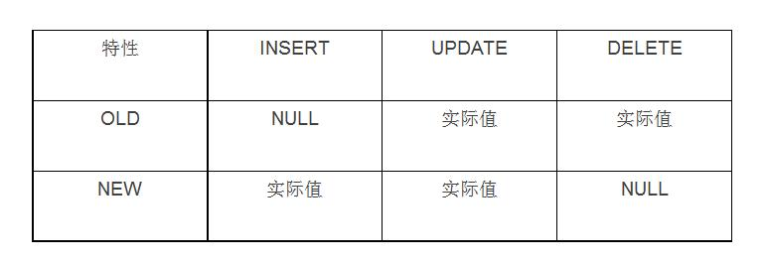
三、触发器应用场景
行级触发器 for each row：
<number>/8

